Slide 1
MySQL Explain执行计划详解

Slide 2
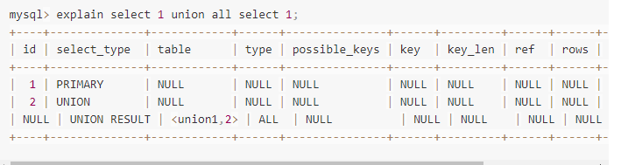
其中最重要的字段为：id、type、key、rows、Extra
二、select_type
示查询中每个select子句的类型
(1) SIMPLE(简单SELECT,不使用UNION或子查询等)
(2) PRIMARY(查询中若包含任何复杂的子部分,最外层的select被标记为PRIMARY)
(3) UNION(UNION中的第二个或后面的SELECT语句)
(4) UNION RESULT(UNION的结果)

Slide 3
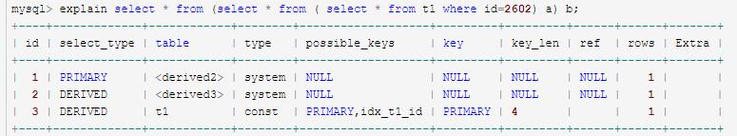
(5) SUBQUERY(子查询中的第一个SELECT)
(6) DERIVED(派生表的SELECT, FROM子句的子查询)

Slide 4
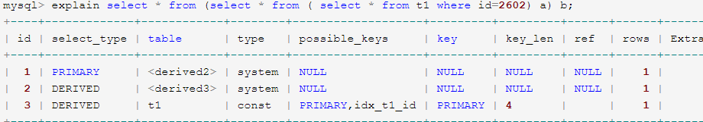
3. table列
这一列表示 explain 的一行正在访问哪个表。
显示这一行的数据是关于哪张表的，有时不是真实的表名字,看到的是derivedx(x是个数字,我的理解是第几步执行的结果)

Slide 5

执行计划--type
访问类型，sql查询优化中一个很重要的指标，结果值从好到坏依次是：
1、system：表只有一行记录（等于系统表），这是const类型的特例，平时不会出现，可以忽略不计
2、const：表示通过索引一次就找到了，const用于比较primary key 或者 unique索引。
因为只需匹配一行数据，所有很快。如果将主键置于where列表中，
mysql就能将该查询转换为一个const
例如执行这段sql explain select * from t_order where order_id=28

Slide 6
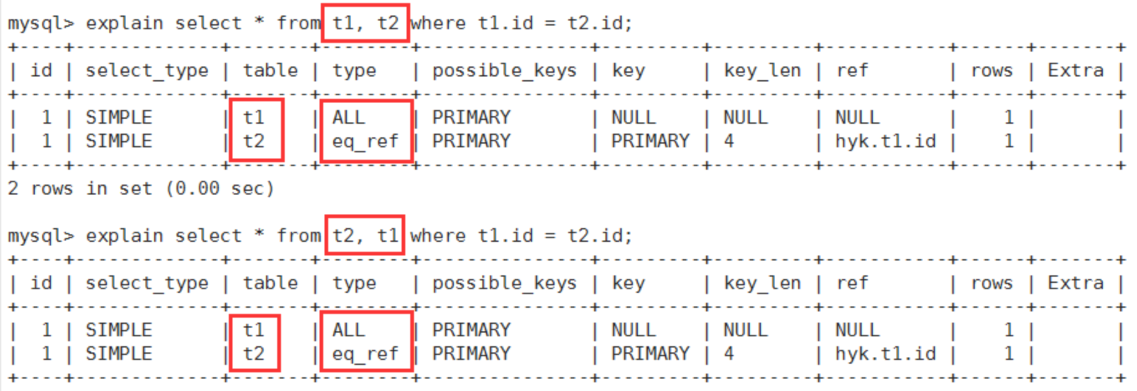
3 . eq_ref：类似ref，区别就在使用的索引是唯一索引，对于每个索引键值，表中只有一条记录匹配，简单来说，就是多表连接中使用primary key或者 unique key作为关联条件
注意：ALL全表扫描的表记录最少的表如t1表
4. ref：非唯一性索引扫描，返回匹配某个单独值的所有行。本质是也是一种索引访问，它返回所有匹配某个单独值的行，然而他可能会找到多个符合条件的行，所以它应该属于查找和扫描的混合体

Slide 7

例如执行
explain select * from t_order where order_number='1811021012220002161'
5. range:只检索给定范围的行，使用一个索引(联合索引也一样)来选择行。key列显示使用了那个索引。一般就是在where语句中出现了bettween、<、>、in等的查询。这种索引列上的范围扫描比全索引扫描要好。只需要开始于某个点，结束于另一个点，不用扫描全部索引
执行:
explain select `create_time` from t_order where create_time < 1545360969
注意 explain select * from t_order where create_time < 1545360969
执行这段sql 就是全表导致索引失效(后面案例分析说)

Slide 8
6.index: index与ALL区别为index类型只遍历索引树。这通常为ALL块，应为索引文件通常比数据文件小。（Index与ALL虽然都是读全表，但index是从索引中读取，而ALL是从硬盘读取）
7. ALL：即全表扫描，意味着mysql需要从头到尾去查找所需要的行。通常情况下这需要增加索引来进行优化了

Slide 9
五、possible_keys
指出MySQL能使用哪个索引在表中找到记录，查询涉及到的字段上若存在索引，则该索引将被列出，但不一定被查询使用
该列完全独立于EXPLAIN输出所示的表的次序。这意味着在possible_keys中的某些键实际上不能按生成的表次序使用。
如果该列是NULL，则没有相关的索引。在这种情况下，可以通过检查WHERE子句看是否它引用某些列或适合索引的列来提高你的查询性能。如果是这样，创造一个适当的索引并且再次用EXPLAIN检查查询

Slide 10
六、Key
key列显示MySQL实际决定使用的键（索引）
如果没有选择索引，键是NULL。
要想强制MySQL使用或忽视possible_keys列中的索引，
在查询中使用FORCE INDEX、USE INDEX或者IGNORE INDEX。
FORCE INDEX: 强制使用所有
USE INDEX:告诉mysql使用指定索引
IGNORE INDEX:

Slide 11
七、key_len
表示索引中使用的字节数，可通过该列计算查询中使用的索引的长度（key_len显示的值为索引字段的最大可能长度，并非实际使用长度，即key_len是根据表定义计算而得，不是通过表内检索出的）
不损失精确性的情况下，长度越短越好
key_len计算规则如下：
字符串 (utf-8)
char(n)：3n字节长度
varchar(n)：2字节存储字符串长度，如果是utf-8，则长度 3n + 2
数值类型
tinyint：1字节
smallint：2字节
int：4字节
bigint：8字节
时间类型
date：3字节
timestamp：4字节
datetime：8字节
如果字段允许为 NULL，需要1字节记录是否为 NULL
索引最大长度是768字节，当字符串过长时，mysql会做一个类似左前缀索引的处理，将前半部分的字符提取出来做索引。

Slide 12
8. ref列
这一列显示了在key列记录的索引中，表查找值所用到的列或常量，
显示索引的哪一列被使用了，如果可能的话，是一个常数。
常见的有：const（常量），func，NULL，字段名（例：film.id）
9. rows列
表示MySQL根据表统计信息及索引选用情况，估算的找到所需的记录所需要读取的行数

Slide 13
10. Extra
这一列展示的是额外信息。常见的重要值如下：
Distinct
一旦MySQL找到了与行相联合匹配的行，就不再搜索了。(一般在联合查询)
explain select distinct name from film left join film_actor on film.id = film_actor.film_id;
Using index
这发生在对表的请求列都是同一索引的部分的时候，返回的列数据只使用了索引中的信息，而没有再去访问表中的行记录。是性能高的表现。
例如: explain select order_id from t_order order by order_id desc

Slide 14
Using index condition
使用索引是当索引列覆盖where条件时，它可能不需要扫描整个表。使用索引条件是where条件包含索引和非索引列，优化器将首先解析索引列，并在表中查找其他条件的行
Using where
mysql服务器将在存储引擎检索行后再进行过滤。就是先读取整行数据，再按 where 条件进行检查，符合就留下，不符合就丢弃。

Slide 15
using filesort
filesort主要用于查询数据结果集的排序操作，首先MySQL会使用sort_buffer_size大小的内存进行排序，如果结果集超过了sort_buffer_size大小，会把这一个排序后的chunk转移到file上，最后使用多路归并排序完成所有数据的排序操作。
MySQL filesort有两种使用模式:
模式1: sort的item保存了所需要的所有字段，排序完成后，没有必要再回表扫描。
模式2: sort的item仅包括，待排序完成后，根据rowid查询所需要的columns。
很明显，模式1能够极大的减少回表的随机IO。
using temporary
MySQL使用临时表保存临时的结构，以用于后续的处理，MySQL首先创建heap引擎的临时表，如果临时的数据过多，超过max_heap_table_size的大小，会自动把临时表转换成MyISAM引擎的表来使用。
从上面的解释上来看，filesort和temporary的使用场景的区别并不是很明显，不过，有以下的原则:
filesort只能应用在单个表上，如果有多个表的数据需要排序，那么MySQL会先使用using temporary保存临时数据，然后再在临时表上使用filesort进行排序，最后输出结果。

Slide 16
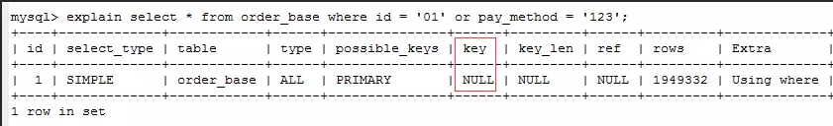
关于索引失效简述:
索引并不会时时发生，有时就算是where查询字段中添加了索引，索引也会失效，下面我们来讲讲五种索引失效的场景。
1. 查询条件包含or时，可能会导致索引失效：
(注意:当or左右查询字段只有一个是索引，该索引失效，explain执行计划key=null；只有当or左右查询字段均为索引时，才会生效；)
2.组合索引，不是使用第一列索引，索引失效
如果
select * from key1=1 and key2= 2;建立组合索引（key1，key2）;
select * from key1 = 1;组合索引有效；
select * from key1 = 1 and key2= 2;组合索引有效；
select * from key2 = 2;组合索引失效；不符合最左前缀原则

Slide 17
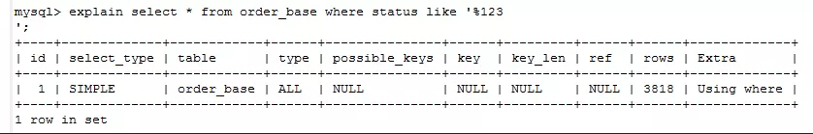
3.like 以%开头
使用like模糊查询，当%在前缀时，索引失效；eg：
当前缀没有%，后缀有%时，索引有效；eg：
4.如何列类型是字符串，where时一定用引号括起来，否则索引失效
不用引号括起来
explain select * from t_order where order_number= 1712301416490000647
例如这样类型不匹配 order_number是varchar

Slide 18
5.当全表扫描速度比索引速度快时，mysql会使用全表扫描，此时索引失效
6、在MYSQL使用不等于（<> ,!=）的时候无法使用索引，会导致索引失效。
7、is null或者is not null 也会导致无法使用索引。
8、尽量使用覆盖索引（只访问索引的查询（索引和查询列一致）），减少select*。——按需取数据用多少取多少。
9、不在索引列上做任何操作（计算，函数，（自动或者手动）类型装换），会导致索引失效而导致全表扫描。——MYSQL自带api函数操作，如：left等

Slide 19
关于联合索引 部分索引失效原因
业务说明: 有一个业务是查询最新审核的5条数据
ALTER TABLE `th_content` ADD INDEX `idx_audit_status` (`audit_time`, `status`);
explain select `id`, `title` from `th_content` where `audit_time` < 1541984478 and `status` = 'ONLINE' order by `audit_time` desc, `id` desc limit 5;
细节：因为audit_time是一个范围查找，所以第二列的索引用不上了，只能用到audit_time，所以key_len是4。
如果idx_audit_status里扫描5行都是status是ONLINE，那么只需扫描5行；
如果idx_audit_status里扫描前100万行中，只有4行status是ONLINE，
则需要扫描100万零1行，才能得到需要的5行记录。索引需要扫描的行数不确定。
粉红色部分表示最后需要回表查询的数据行。下面一张图说明

Slide 20
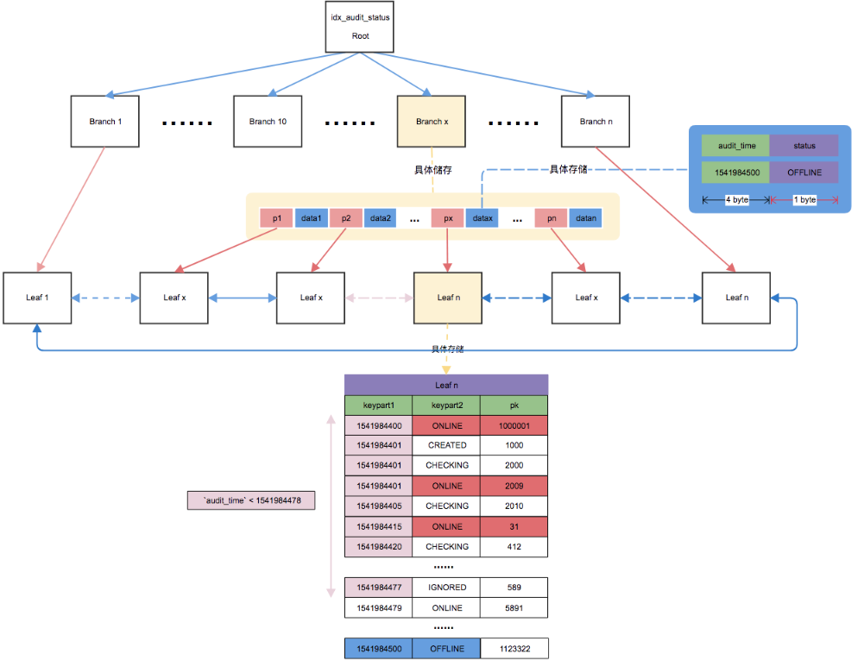

Slide 21
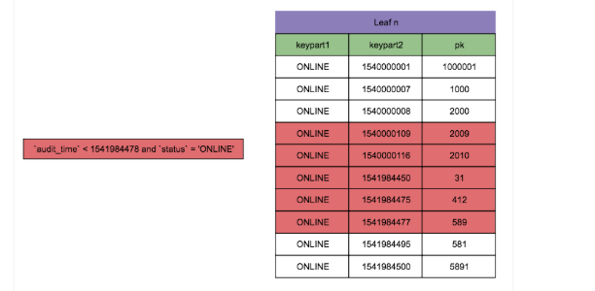
而下面思路2中，还是这两个字段key_len则是5。
ALTER TABLE `th_content` DROP INDEX `idx_audit_status`;
ALTER TABLE `th_content` ADD INDEX `idx_status_audit` (`status`, `audit_time`);
这样不管是排序还是回表都毫无压力啦。

Slide 22
谢谢大家

